Slide 1
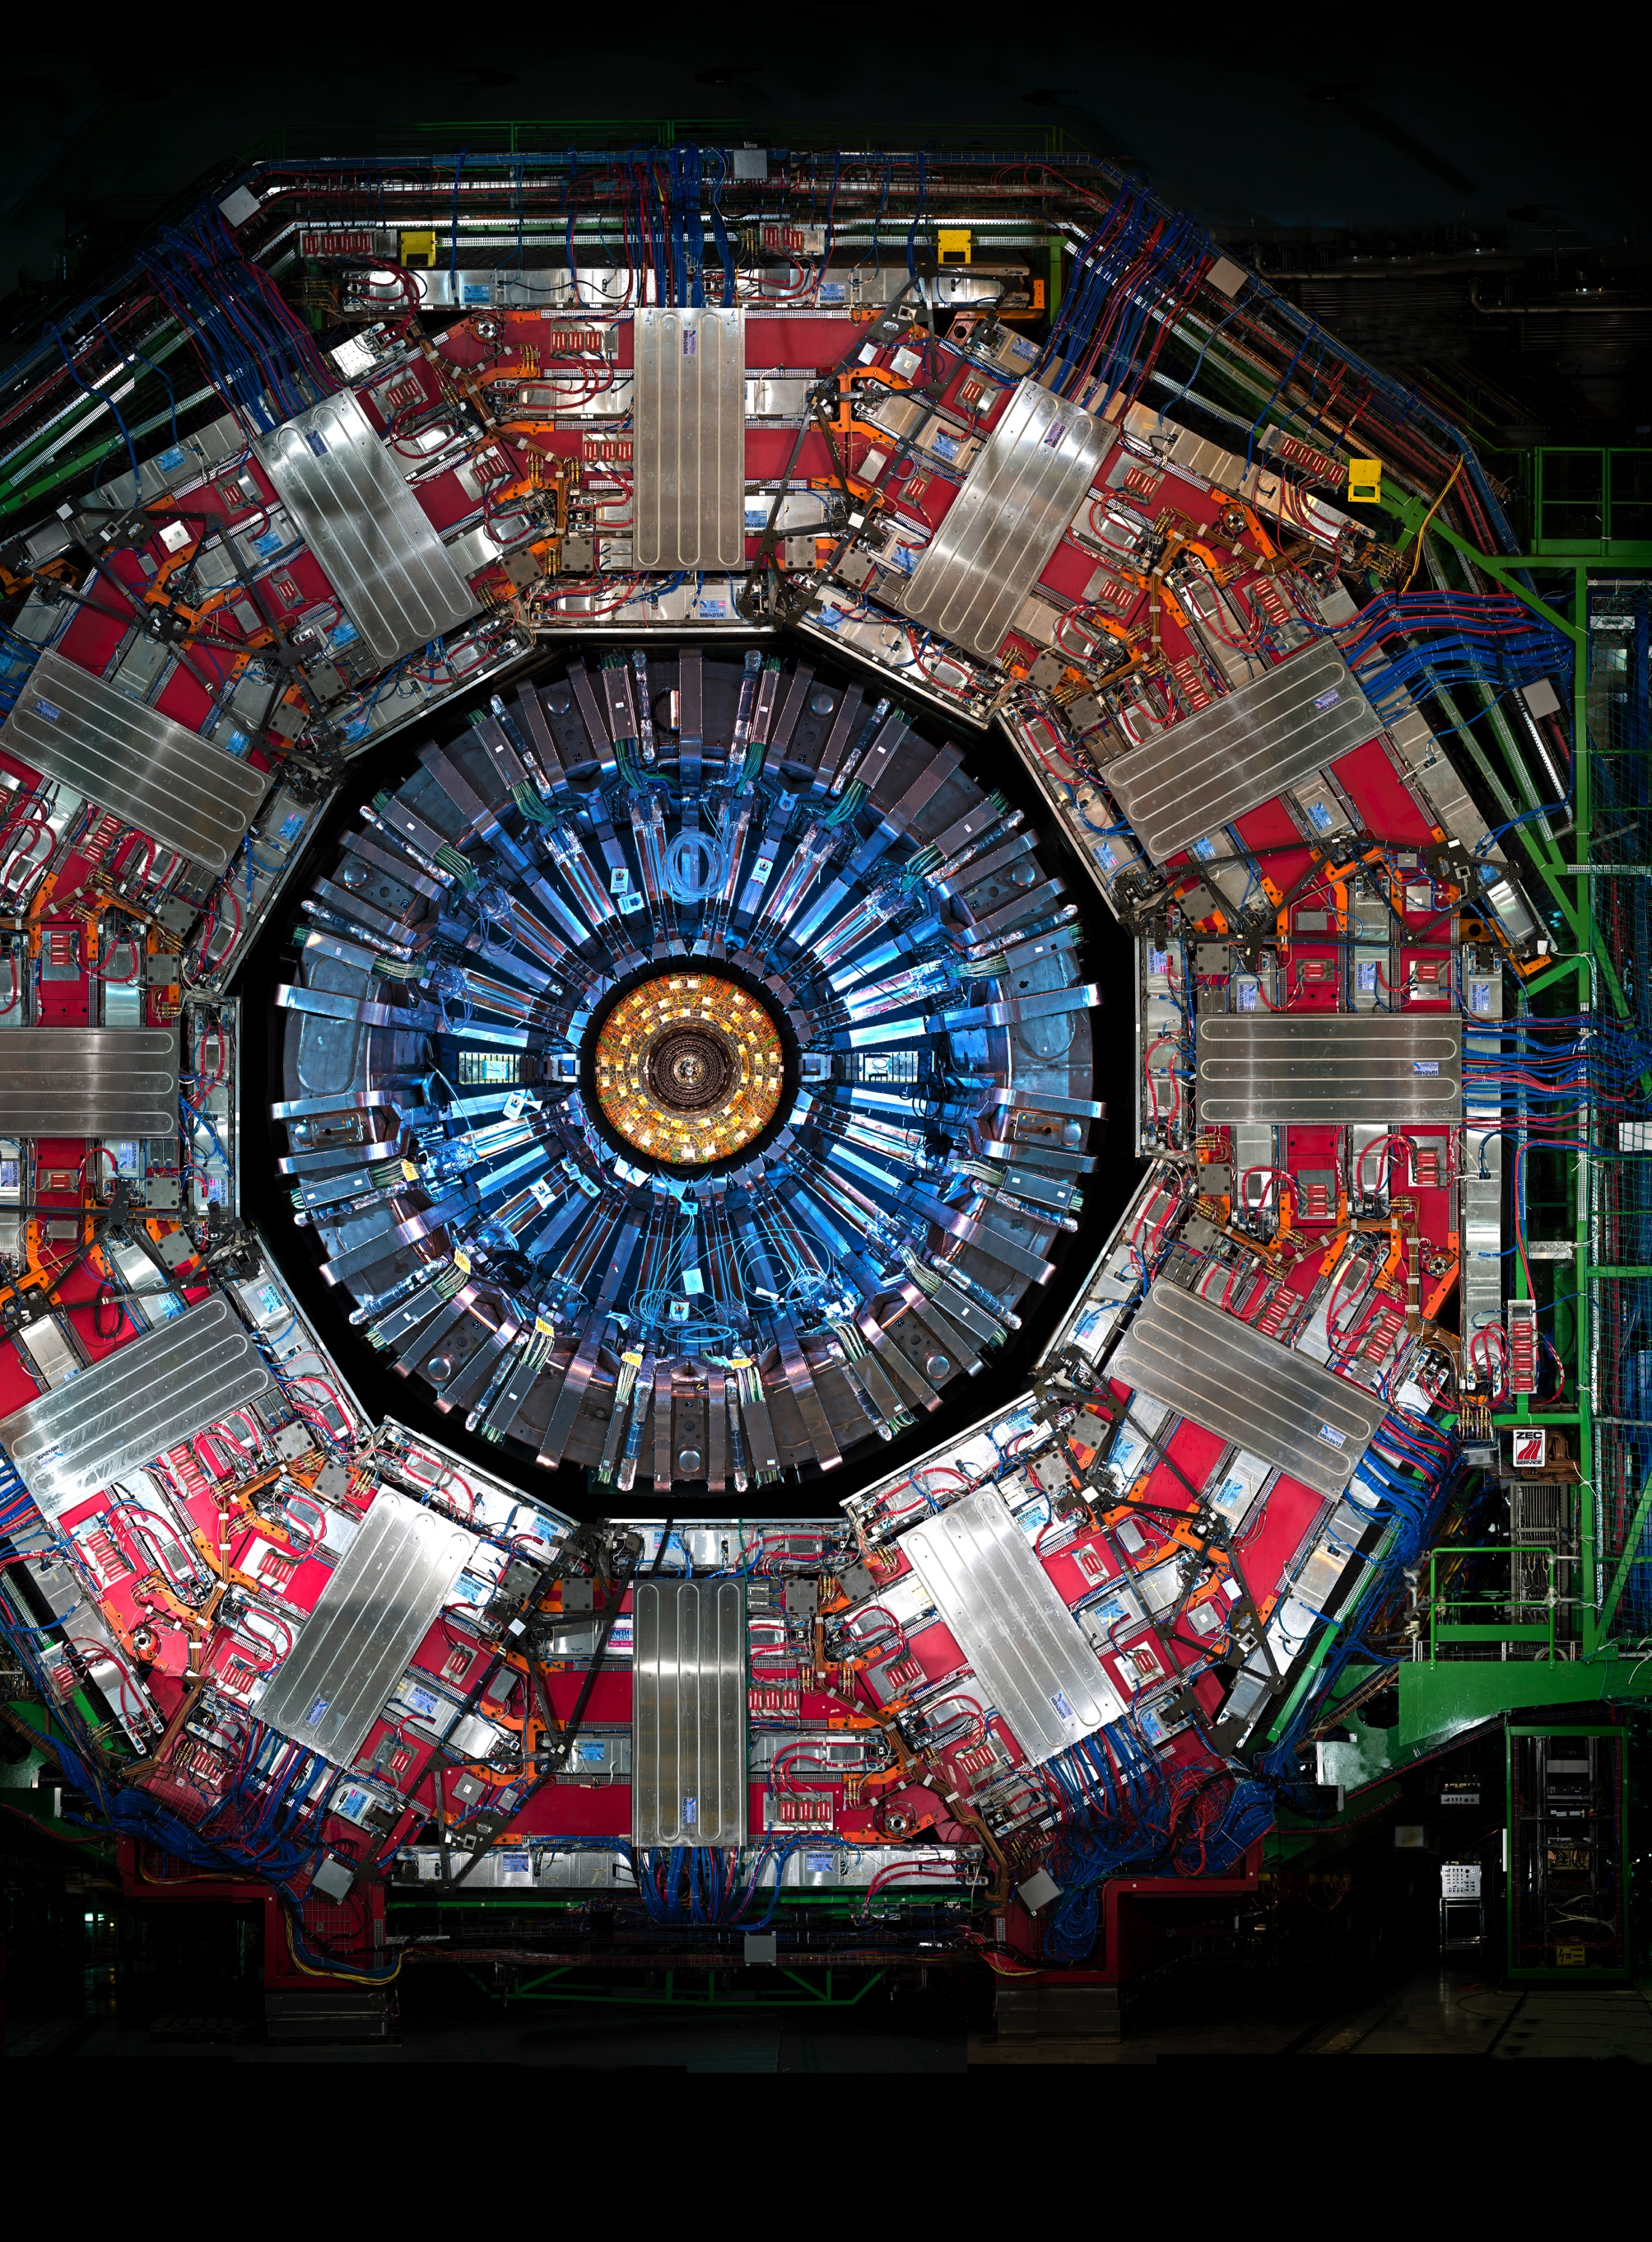

A search for flavour
changing
neutral
currents
involving
a top quark
and a Z boson,
using the data
collected by the
CMS experiment
at a centre-of-mass
energy of 13 TeV
Flavour changing neutral currents involving a top quark and a Z boson
Isis Van Parijs
Supervisor: Prof. Dr. Jorgen D’hondt
Proefschrift ingediend met het oog op het behalen van de academische graad
Doctor in de Wetenschappen
ISBN
Isis Van Parijs

